Slide 1



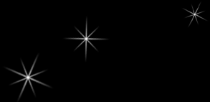




Notes:
안녕하십니까.
김철진이라고 합니다.
- 저는 현재 삼성전자에 근무하고 있습니다.
- 제가 맡고 있는 업무는 소프트웨어 공학 관련 업무 맡고 있습니다.
- 제가 오늘 발표할 내용은 객체지향 설계 및 객체지향 프로그래밍 이라는 주제로 발표하도록 하겠습니다.

Slide 2

목 차
1 설계의 중요성
2 객체지향 개념
3 객체지향 설계
4 객체지향 프로그래밍
<number>/20
Notes:
발표할 내용은
- 가장 먼저, 설계의 의미와 설계가 왜 필요한지에 대해 설명드리도록 하겠습니다.
- 기존 설계 방식의 단점을 보완한 객체지향 설계를 알아보기 위해 객체지향 설계의 기반이 되는 객체지향 개념에 대해 알아보고
- 다음으로 객체지향 설계
- 마지막으로, 객체지향 설계에 기반한 객체지향 프로그래밍에 대해 알아보도록 하겠습니다.

Slide 3

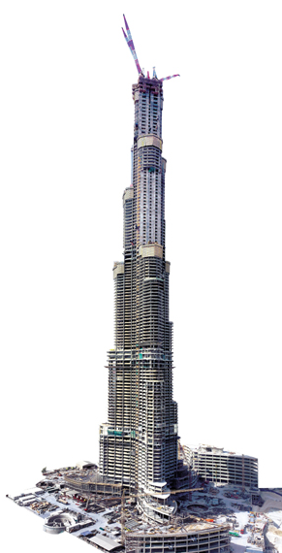
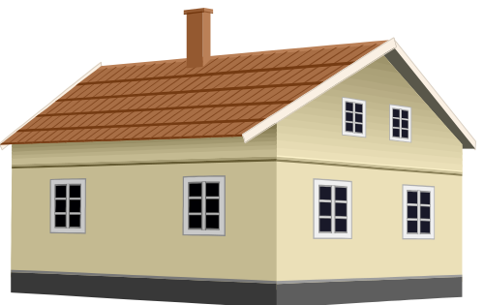
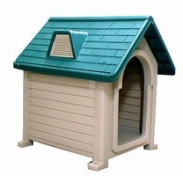





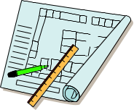




1. 설계의 중요성
설계는 복잡한 현실세계를 이해하기 쉽도록 단순화하는 작업
소프트웨어 개발 단계
강아지집
주택
설계
고객 요구사항
분석
구현(코드)
규모가 커질 수록 설계는 반드시 필요
설계의 정확도는 개발 및 운영의 성패를 좌우
견고한 설계를 위해 효과적인 설계 방식 요구
테스트
고객에게 전달
대형 건물
<number>/20
Notes:
- 소프트웨어를 개발하기 위해서는 개발 라이프사이클 또는 개발단계를 거칩니다.
여기서 소프트웨어 개발단계란 분석, 설계, 구현 (소스 개발), 테스트, 고객에게 전달하는 단계로 이루어져 있습니다.
- 설계는 소프트웨어를 개발하기 위한 단계로서 건물을 건축할 때 설계 도면을 만드는 과정과 동일한 과정입니다.
설계는 복잡한 현실세계를 개발하려고 할때, 이해하기 쉽도록 단순화 하는 작업이라고 생각하시면 됩니다.
(클릭)
강아지집은 개발하기 위해 설계를 진행할 필요가 없지만,
(클릭)
주택이나 대형 건물 처럼 규모가 커지면 설계는 필수 불가결한 단계 입니다.
만약 설계를 하지 않고 이러한 대형 건물을 짓는 다고 생각해 보십시요.
가능할 까요 ? 여러가지 위험들이 내포되기 때문에 설계를 통해 검증한 후에야 건물을 짓게 됩니다.
하중을 위한 철근 구조나 철근 간격에 대한 정확한 설계를 하지 않을 경우 하중을 받지 못해 균열이 일어나거나 붕괴가 일어날 수도 있습니다.
- 이제, 소프트웨어도 건축의 경우와 같이 실생활과 밀접하게 관련되기 때문에 설계가 매우 중요합니다.
유비쿼터스 시스템이나 임베디드 시스템과 같은 경우 설계를 견고하게 하지 않으면 엄청난 위험이 발생합니다.
예를 들면, 자동차 내에 내장된 소프트웨어가 잘 설계되지 않고 개발된다면 ?
홈 네트워킹 시스템에서 가스 경보와 관련된 소프트웨어가 잘 설계되지 않고 개발된다면 어떻게 될까요 ?
이제 소프트웨어는 우리의 실생활과 아주 긴밀하게 관련이 가지고 있기 때문에
얼마나 안정적이고 신뢰성 있게 개발될 수 있는냐가 중요합니다.
- 이와 같이, 설계의 정확도는 개발 및 개발 후의 운영의 성패를 좌우합니다.
또한, 견고한 설계는 좋은 설계 방식을 요구합니다.

Slide 4
1. 설계의 중요성
견고한 설계는 100배의 비용 절감 효과
Lockheed Martin의 TRW Project
참조) “Some Experience with Automated Aids to the Design of Large-Scale Reliable Software”
IEEE Trans. On Software Engineering, Boehm, B.W. et al
Late Error
Discovery Results in
Significant Rework
Error
Prevention
Old
Rate of Discovery
New
분석 & 설계
구현(코드)
테스트
고객에게 전달(배포)
100x Increase in Cost of Removing Errors
검출된 54% 에러의 원인은 분석, 설계 단계에서 기인함.
<number>/20
Notes:
그럼 견고한 설계는 어떤 효과를 줄 수 있을까요.
본 사례는 록히드 마틴이라는 군항공 관련 업체에서 TRW 라는 대규모 프로젝트를 분석한 결과입니다.
(클릭)
테스트 단계에서 많은 에러를 발생한 것으로 분석되었으며,
에러의 재작업으로 인해 엄청난 비용을 발생시켰습니다.
(클릭)
그러나,
만약 분석,설계 단계에서 에러를 감소시키기 위해 견고하게 설계를 했다면
100배 이상의 Cost 절감효과를 가져올 수 있을거라는 분석을 했습니다.
이와 같이 설계는 개발 비용의 절대적인 효과를 제공해 줄 수 있습니다.

Slide 5
목 차
1 설계의 중요성
2 객체지향 개념
2 객체지향 개념
3 객체지향 설계
4 객체지향 프로그래밍
<number>/20
Notes:
이제는 객체지향 설계의 기반이 되는 객체지향 개념에 대해 설명하도록 하겠습니다.

Slide 6
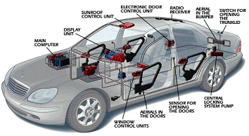

2. 객체지향 개념
객체는 관련된 데이터와 기능의 묶음(모듈)
구조적 개발 방식
객체지향 개발 방식
데이터
‘자동차’ 객체
객체
객체
객체
엔진, 몸체
브레이크
f3( );
f5( );
f2( );
f4( );
f7( );
f1( );
f6( );
...
데이터
f1( ) {
…
}
f2( );
f3( );
f4( );
f5( );
f6( );
f7( );
…
기능
운행
정지
기능
객체 = 데이터 + 기능(함수)
프로그램 = 객체 + 객체 + … + 객체
<number>/20
Notes:
- 기존 구조적인 개발 방식은
기능들이 공용의 데이터를 서로 참조해서 사용하므로 데이터를 중심으로
기능들이 복잡하게 연관되게 됩니다.
- 따라서, 하나의 데이터가 수정되면 그와 관련된 기능들이 모두 수정해야 하는 문제가 발생됩니다.
이와 같이 기존의 구조적인 개발 방식은
데이터와 기능이 스파게티 형태로 복잡하게 얼켱 있어 개발의 생산성을 저하시킵니다.
- 이에 반해 객체지향 개발 방식은 객체라는 단위로 프로그램이 구성됩니다.
- 객체는 관련된 기능과 관련된 데이터를 하나로 묶어 관리합니다.
따라서, 객체가 하나의 독립된 기능 단위이며
객체 스스로 독립된 기능을 제공할 수 있습니다.
- 자동차를 예로 들면,
자동차는 객체로서 의미를 가질 수 있습니다.
자동차라는 객체는 엔진, 몸체, 브레이크 등으로 구성되고
자동차와 관련된 기능인 시동, 운행, 정지 라는 기능으로 구성됩니다.
자동차 객체는 기능과 관련된 데이터의 묶음으로 독립된 기능을 제공할 수 있습니다.
- 이와 같이 객체는 관련된 기능과 관련된 데이터를 묶어
하나의 독립된 기능으로 재사용이 가능합니다.
- 그럼 프로그램은 이러한 객체들을 결합하여 개발될 수 있으며
여러 독립된 객체들을 재사용하므로 개발 생산성이 향상될 수 밖에 없습니다.

Slide 7


2. 객체지향 개념
객체지향은 캡슐화, 정보은닉, 인터페이스, 상속, 클래스 등의 개념으로 구성
캡슐화
정보은닉
공개 인터페이스
These things
belong together.
Black Box
Public Interface
기 능
기 능
기 능
데이터
데이터
데이터
상속
클래스
부모 객체
이름, 주소, 나이
사람
객체
자식 객체
홍길동
클래스
직원
사람
자식 객체
박상순
학생
교수
임시직원
교직원
<number>/20
Notes:
그럼 객체지향의 핵심적인 개념인 캡슐화, 정보은식, 인터페이스, 상속, 클래스 등의 개념에 대해 알아보겠습니다.
(클릭)
캡슐화는 좀 전에 객체 개념을 설명할 때 나온 개념입니다.
객체가 관련된 기능과 관련된 데이터가 하나의 묶음로 구성되는 것을 캡술화라고 합니다.
이러한 캡슐화 개념은 객체에 관련된 데이터와 관련된 기능을 묶기 위한 기술이 요구됩니다.
(클릭)
정보은익은 기존의 구조적 개발 방식이 스파게티 형태로 데이터를 누구나 접근하여 사용하는 것을 방지하기 위해
해당 객체만 그 데이터를 사용하도록 하여 스파게티화 되는 것을 막을 수 있습니다.
즉, 내부를 완전하게 블랙 박스화 시켜서, 외부에서는 내부를 접근하지 못하도록 하기 위한 개념입니다.
(클릭)
그럼 객체 내부의 데이터나 기능은 어떻게 접근할 수 있을까요 ?
그 방식은 외부에 공개된 인터페이스 만을 통해서 접근할 수 있도록 하고 있습니다.
이렇게 외부 접근을 제한하므로 객체를 효과적으로 관리할 수 있습니다.
(클릭)
상속은 객체지향 기술의 가장 핵심적인 개념으로
재사용의 근간이 되는 개념입니다.
상속은 부모가 자식에게 유전자를 상속해 주는 것과 같은 개념입니다.
즉 부모의 유전자를 상속받은 자식은 부모의 습성이나 형태를 물려 받습니다.
이와 같이 상속은 부모 객체가 가지고 있는 기능이나 데이터를 자식 객체가 상속받아서
사용하는 개념입니다. 즉 부모를 재사용하는 개념입니다.
예에서 사람은 성명, 나이, 등을 갖고 직원이나 학생은 이러한 데이터를 그대로
갖다 쓰고자 할 경우 상속 받아서 사용하게 됩니다.
(클릭)
클래스 개념은 자동차 생산라인 개념을 생각하시면 됩니다.
자동차의 몸체를 찍어내기 위해 자동차 몸체 프레임이 있습니다.
그 프레임을 통해 많은 자동차 몸체가 찍혀 나옵니다.
즉 자동차 몸체 프레임을 통해 다수의 자동차 몸체가 생산될 수 있습니다.
자동차 몸체 프레임은 클래스가 되고 이러한 프레임을 통해 찍혀 나온 몸체는 객체가 됩니다.
이와 같이 틀에 해당하는 것이 클래스이며 틀에 의해 찍혀 나오는 것이 객체입니다.
사람은 틀이고 홍길동이나 박상순은 사람 이라는 틀에 의해 생성된 객체입니다.
이러한 객체지향의 핵심적인 개념은 객체지향 설계의 기초가 됩니다.

Slide 8
목 차
1 설계의 중요성
2 객체지향 개념
3 객체지향 설계
3 객체지향 설계
4 객체지향 프로그래밍
<number>/20
Notes:
지금까지 배운 객체지향 개념을 기반으로
객체지향 설계에 대해 살펴보도록 하겠습니다.

Slide 9
3. 객체지향 설계
왜 객체지향 설계 ?
객체지향 설계 방식은 개발 단계 간의 일관성을 유지
구조적 설계 방식
분석
설계
구현
Process-Dependency
Diagrams
Data-Flow
Diagrams
Cobol
Functional
Decomposition
Structure
Charts
PL/1
Fortran
Entity-Relationship
Diagrams
Action
Diagrams
C
객체지향 설계 방식
분석
설계
구현
객체 모델
<number>/20
Notes:
- 그럼 다양한 설계 방식 중에
왜 객체지향 설계 방식이 산업계나 학계에서 폭 넓게 사용되고 있을까요.
(클릭)
기존의 구조적 설계 방식은 분석, 설계, 구현 단계 간에 서로 연계가 매끄럽지 않습니다.
즉, 분석, 설계, 구현 단계 간에 일관성이 유지되지 않으므로 설계가 개발로 제대로 반영이 되지 않습니다.
결과적으로 설계 따로 구현 따로의 문제를 발생시켰습니다.
(클릭)
그러나, 객체지향 설계 방식은 분석, 설계, 구현 단계 간에
객체모델을 기반으로 일관성을 유지 시켜 줍니다.
따라서 설계의 내용이 구현 단계로 전달되어 일관성 있는 개발이 이루어 질 수 있습니다.
- 이러한 객체지향을 기반으로 하는 설계는
재사용성의 향상, 복잡도의 감소, 등과 같은 개발 생산성 향상의 효과를 가져 왔습니다.

Slide 10


3. 객체지향 설계
객체지향 설계는 정적설계와 동적설계로 구성
정적설계는 구성요소 간의 구조
동적설계는 구성요소 간의 기능 흐름
UML은 객체지향 설계 언어
- UML은 객체지향 개념을 기반으로 함.
정적설계
동적설계
Class1
Class2
Class3
UML
Unified Modeling Language
:Class1
:Class2
:Class3
객체지향 개념
Object Oriented Concept
<number>/20
Notes:
- 객체지향 지향설계는 정적설계와 동적설계로 구성됩니다.
- 여기서 정적, 동적의 개념은
정적은 뭔가 고정된 구조를 의미하는 것이고,
동적은 역동적으로 움직이는 것을 의미합니다.
- 즉, 정적설계는 개발하려는 시스템 내의 구성요소 간의 구조적인 모양을 설계하는 것입니다.
클래스들 간의 구조적이 관계를 설계하는 것입니다.
- 동적설계는 개발 시스템 내의 구성요소 간의 기능적인 흐름을 설계하는 것입니다.
클래스들 간의 기능적인 흐름을 설계하는 것입니다.
- 자동차를 예로 들면,
정적설계는 자동차를 구성하는 엔진, 몸체, 브레이크 간의 관계를 설계하는 것입니다.
동적설계는 자동차의 운행이라는 기능을 정의하기 위해, 핸들과 엔진 간의 기능 흐름을 설계하는 것입니다.
- 이와 같이 객체지향 설계를 위해 UML 이라는 설계 언어를 이용합니다.
- 이 UML 이라는 설계 언어는 국제표준 설계언어로서 객체지향 개념을 기반으로 하고 있습니다.
- 따라서, 객체지향 개념을 정확히 이해하고 있으면 UML이라는 객체지향 설계 도구를 이용하여
객체지향 설계를 할 수 있습니다.

Slide 11
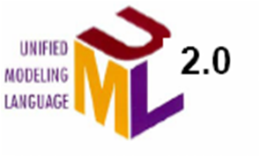
3. 객체지향 설계
정적 설계를 위한 다이어그램
Class diagram
Package diagram
Composite structure diagram
Object diagram
Component diagram
Deployment diagram
동적 설계를 위한 다이어그램
Sequence diagram
State machine diagram
Activity diagram
Use case diagram
Communication diagram
Interaction overview diagram
<number>/20
Notes:
- 앞에서 말씀드린 정적설계 및 동적설계를 위한 UML 설계 도구들입니다.
- UML은 현재 버전이 2.0 인데 다양한 다이어그램을 제공합니다.
(정적설계 중에 클래스 다이어그램 설명)
정적설계 다이어그램 중에 클래스 다이어그램은 클래스들 간의 관계를 정의하는 도구입니다.
(동적설계 중에 순차도 설명)
동적설계 다이어그램 중에 Sequence Diagram, 순차도 라고도 합니다.
순차도는 시간 따라 클래스들 간의 기능 호출 흐름을 정의하는 도구 입니다.
그런데 설계 하는데 왜 이리 많은 설계 도구들이 있어야 할까요 ?

Slide 12
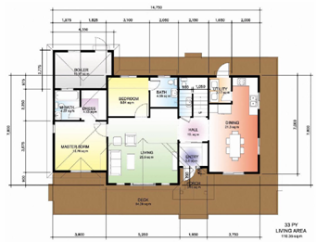
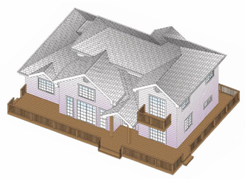

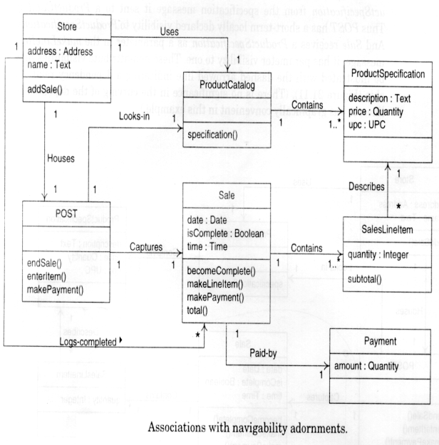
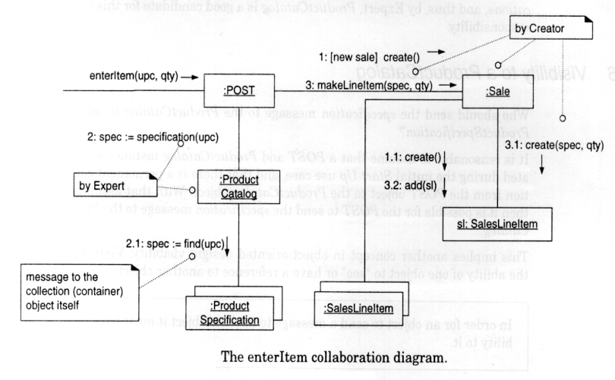
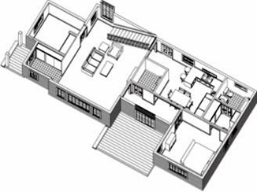
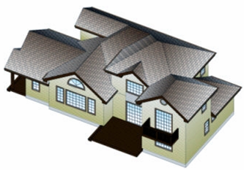
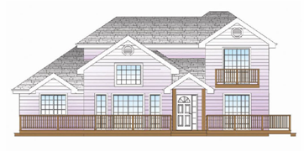
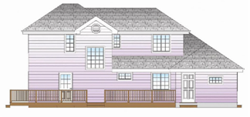
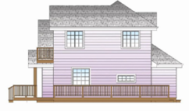
3. 객체지향 설계
견고한 설계는 다양한 시각(차원)에서 설계
사용자
개발자
논리 관점
구현 관점
평면도
기 능
시뮬레이션
배선도
프로세스 관점
분석가/시험가
배포 관점
모형
시스템 통합자
시스템 엔지니어
정면도
후면도
우측면도
<number>/20
Notes:
집을 짓기 위해 우리는 다양한 설계를 합니다.
(클릭)
- 평면도, 배선도, 정면도, 등…
- 왜 이렇게 다양한 설계를 할까요.
- 서로 다른 시각에서 설계를 하는 것은
한 설계도면에서 찾지 못하는 내용을 찾거나, 오류를 발견하거나 하여 견고하게 집을 짓기 위함입니다.
(클릭)
- 소프트웨어 개발도 마찬가지 입니다.
개발하려는 시스템의 기능에 대해 다양한 시각에서 설계를 해야 합니다.
사용자 관점, 개발자 관점, 시스템 통합자 관점에서 다양하게 설계를 해야 합니다.
- 이러한 이유로 UML은 다양한 설계 도구를 제공하며
이러한 다양한 설계 도구를 이용하여 다양한 시각에서 설계를 진행해야 합니다.

Slide 13
3. 객체지향 설계
정적 설계 : Class Diagram은 Class들 간의 관계(구조)를 정의
UserIF
온라인 쇼핑몰
User
공개 인터페이스
- userId: String
- pw : String
- name : String
데이터
PaymentIF
Payment
+ login():Boolean
+ changePw(pw:String)
기능
+ processPayment()
OrderIF
Order
- orderId String
- amount : int
- paymentType:String
CreditCard
Bank
+ processOrder()
+ cancelOrder()
- cardNumber:String
- bankNumber:String
+ processPayment()
+ processPayment()
<number>/20
Notes:
- 그럼, 객체지향 설계 중에 정적 설계가 어떻게 이루어 지는지 한번 살펴 보겠습니다.
- 앞에서 말씀드린것과 같이 정적설계는 시스템의 구조를 설계하는 것입니다.
- 온라인 쇼핑몰의 사례를 통해 정적설계인 클래스 다이어그램이 어떻게 설계되는지 살펴 보겠습니다.
- 온라인 쇼핑몰은 사용자에 의해 상품을 주문하는 기본적인 기능으로 구성되어 있습니다.
- User 클래스는 사용자를 의미하는 클래스로서
(클래스 다이어그램에서 3개의 칸으로 구성된 박스로 표현합니다.)
Userid, 암호, 이름 의 데이터와 login 기능, 암호 변경 기능 으로 구성됩니다.
객체지향 개념의 캡슐화에서 사용자 클래스와 관련된 데이터와 관련된 기능의 묶음으로 구성됩니다.
또한 외부에서 객체 내부를 접근하기 위해 공개 인터페이스를 통해 접근합니다.
(클릭)
온라인 쇼핑몰에서 상품을 주문해야 하기 때문에 주문 이라는 Order 클래스가 필요합니다.
주문을 위해 Order 클래스는 주문 시 사용자 정보를 참조하기 때문에 User 클래스의 기능을 사용합니다.
(클릭)
주문은 지불을 위해 Payment 클래스와 관계를 갖습니다.
(클릭)
지불은 다양한 지불 방식이 존재할 수 있기 때문에 Payment 클래스를 부모 클래스로 재사용하여
신용카드 지불방식인 CreditCard 클래스와 온라인 지불 방식인 Bank 클래스로 상속됩니다.
이와 같이 온라인 쇼핑몰의 구조를 설계하는 것을 정적설계라고 합니다.

Slide 14
3. 객체지향 설계
동적 설계 : Sequence Diagram은 Class들 간의 기능(함수) 흐름 정의
“사용자 인증” 기능
인증 화면
:User
UserDB
login(userId, pw)
check = checkUser(userId, pw)
alt[check == TRUE]
Boolean check;
return “Success”
[else]
return “Fail”
<number>/20
Notes:
- 다음은 정적설계를 기반으로
클래스들 간의 기능 흐름 설계인 동적설계에 대해 설명하도록 하겠습니다.
- 쇼핑몰에서 사용자 인증하는 기능을 설계하도록 하겠습니다.
(클릭)
- 순차도는 시간 흐름에 따라 기능 흐름을 설계합니다.
- 앞의 정적설계에서 정의한 User 클래스와, 사용자 화면, 그리고 데이터베이스로 구성된 기능 흐름을
설계하도록 하겠습니다.
(순차도 설명)

Slide 15
목 차
1 설계의 중요성
2 객체지향 개념
3 객체지향 설계
4 객체지향 프로그래밍
4 객체지향 프로그래밍
<number>/20
Notes:
지금부터는 UML을 통해 설계된 정적설계와 동적설계가
어떻게 프로그래밍화 되는지를 살펴보도록 하겠습니다.

Slide 16
4. 객체지향 프로그래밍
객체지향 설계는 객체지향 언어를 통해 구현 가능
정적 설계
객체지향 프로그래밍 (JAVA)
public class User {
}
implements UserIF {
UserIF
private String userId;
private String pw;
private String name;
User
공개 인터페이스
- userId : String
- pw : String
- name : String
데이터
public Boolean login() {
…
}
public void changePw(String pw) {
this.pw = pw;
}
…
+ login():Boolean
+ changePw(pw:String)
기능
<number>/20
Notes:
자바는 객체지향 개념을 가장 잘 반영한 객체지향 언어 입니다.
따라서, 앞의 설계 사례를 자바를 활용하여 구현 하도록 하겠습니다.
(클릭)
정적설계인 클래스 다이어그램에서 설계된 User 클래스는 다음과 같이 코딩됩니다.(코드설명)
(클릭)
데이터는 다음과 같이 프로그래밍 됩니다.(코드설명)
(클릭)
기능은 다음과 같이 프로그래밍 됩니다.(코드설명)
(클릭)
객체지향 개념 중에 외부 접근을 제공해 주는 공개 인터페이스는 다음과 같이 프로그래밍 됩니다. (코드 설명)

Slide 17
4. 객체지향 프로그래밍
구현 수준의 상세 설계는 설계 기반 개발이 가능함.
동적 설계 (“사용자 인증”)
객체지향 프로그래밍 (JAVA)
인증 화면
:User
UserDB
public class User implements UserIF {
}
login(userId, pw)
public Boolean login(String userId, String pw) {
}
…
Boolean check;
check = userDB.checkUser(userId, pw);
If(check == TRUE)
{ return “Success”; }
else
{ return “Fail”; }
check = checkUser(userId, pw)
alt[check == TRUE]
return “Success”
[else]
return “Fail”
Boolean check;
설계 기반 개발 : Model Driven Development
<number>/20
Notes:
다음으로 동적설계에 대한 개발 사례를 살펴 보도록 하겠습니다.
(클릭)
사용자 인증을 위해 인증화면에서 User 객체의 Login 함수를 호출합니다.
(클릭)
Login 기능의 내부 흐름은 이와 같이 프로그래밍 됩니다.
- 이와 같이 구현 수준의 상세한 설계는 개발의 생산성을 향상시켜주며
설계를 기반으로 한 개발이 가능하게 합니다.
- 즉, 개발자들이 설계만 견고하게만 하면 바로 소스 코드로 자동생성되게 할 수 있습니다.
- 현재 UML을 기반으로 하는 설계 도구인 TAU나 Rhapsody 라는 도구는 설계를 진행한 후에
따로 개발을 하는것이 아니라 코드가 생성됩니다.
- 즉, 설계와 개발이 하나가 될 수 있습니다.

Slide 18


개발 패러다임의 진화 방향
개발
생산성
새로운 개발 패러다임의
근간은 객체지향기술 기반
서비스 지향 설계
Service Oriented Design
컴포넌트 설계
Componet Design
객체지향 설계
Object Oriented Design
객체지향 개념
Object Oriented Concept
시간
<number>/20
Notes:
- 지금까지 객체지향 개념을 기반으로
UML 도구를 이용한 객체지향 설계를 알아보았습니다.
- 이러한 개발 패러다임은 개발 생산성을 향상시키기 위해
컴포넌트 설계 방식이나, 서비스 지향 설계 방식으로
진화하고 있습니다.
(클릭)
- 이러한 새로운 개발 패러다임들은 모두 객체지향 기술을 기반으로 하고 있습니다.
- 따라서 앞으로도 계속 이러한 객체지향 기술을 기반으로 진화할 것으로 예상합니다.

Slide 19
모델링의 목표
해당 실세계 도메인을 잘 반영할 수 있는 모델을 선택해야 한다.
여러 다양한 각도에서 표현할 수 있는 모델들을 만들어야 한다.
개발할 시스템에 적합한 모델을 선택해야 한다.
<number>/20
Notes:
- 그럼, 객체지향 설계 중에 정적 설계가 어떻게 이루어 지는지 한번 살펴 보겠습니다.
- 앞에서 말씀드린것과 같이 정적설계는 시스템의 구조를 설계하는 것입니다.
- 온라인 쇼핑몰의 사례를 통해 정적설계인 클래스 다이어그램이 어떻게 설계되는지 살펴 보겠습니다.
- 온라인 쇼핑몰은 사용자에 의해 상품을 주문하는 기본적인 기능으로 구성되어 있습니다.
- User 클래스는 사용자를 의미하는 클래스로서
(클래스 다이어그램에서 3개의 칸으로 구성된 박스로 표현합니다.)
Userid, 암호, 이름 의 데이터와 login 기능, 암호 변경 기능 으로 구성됩니다.
객체지향 개념의 캡슐화에서 사용자 클래스와 관련된 데이터와 관련된 기능의 묶음으로 구성됩니다.
또한 외부에서 객체 내부를 접근하기 위해 공개 인터페이스를 통해 접근합니다.
(클릭)
온라인 쇼핑몰에서 상품을 주문해야 하기 때문에 주문 이라는 Order 클래스가 필요합니다.
주문을 위해 Order 클래스는 주문 시 사용자 정보를 참조하기 때문에 User 클래스의 기능을 사용합니다.
(클릭)
주문은 지불을 위해 Payment 클래스와 관계를 갖습니다.
(클릭)
지불은 다양한 지불 방식이 존재할 수 있기 때문에 Payment 클래스를 부모 클래스로 재사용하여
신용카드 지불방식인 CreditCard 클래스와 온라인 지불 방식인 Bank 클래스로 상속됩니다.
이와 같이 온라인 쇼핑몰의 구조를 설계하는 것을 정적설계라고 합니다.

Slide 20
모델링의 기대효과
개발할 시스템을 가시화 시킬 수 있다.
개발할 시스템에 대해 명세화 시킬 수 있다.
개발할 시스템 구축에 대한 기초를 마련할 수 있다.
<number>/20
Notes:
- 그럼, 객체지향 설계 중에 정적 설계가 어떻게 이루어 지는지 한번 살펴 보겠습니다.
- 앞에서 말씀드린것과 같이 정적설계는 시스템의 구조를 설계하는 것입니다.
- 온라인 쇼핑몰의 사례를 통해 정적설계인 클래스 다이어그램이 어떻게 설계되는지 살펴 보겠습니다.
- 온라인 쇼핑몰은 사용자에 의해 상품을 주문하는 기본적인 기능으로 구성되어 있습니다.
- User 클래스는 사용자를 의미하는 클래스로서
(클래스 다이어그램에서 3개의 칸으로 구성된 박스로 표현합니다.)
Userid, 암호, 이름 의 데이터와 login 기능, 암호 변경 기능 으로 구성됩니다.
객체지향 개념의 캡슐화에서 사용자 클래스와 관련된 데이터와 관련된 기능의 묶음으로 구성됩니다.
또한 외부에서 객체 내부를 접근하기 위해 공개 인터페이스를 통해 접근합니다.
(클릭)
온라인 쇼핑몰에서 상품을 주문해야 하기 때문에 주문 이라는 Order 클래스가 필요합니다.
주문을 위해 Order 클래스는 주문 시 사용자 정보를 참조하기 때문에 User 클래스의 기능을 사용합니다.
(클릭)
주문은 지불을 위해 Payment 클래스와 관계를 갖습니다.
(클릭)
지불은 다양한 지불 방식이 존재할 수 있기 때문에 Payment 클래스를 부모 클래스로 재사용하여
신용카드 지불방식인 CreditCard 클래스와 온라인 지불 방식인 Bank 클래스로 상속됩니다.
이와 같이 온라인 쇼핑몰의 구조를 설계하는 것을 정적설계라고 합니다.

Slide 21
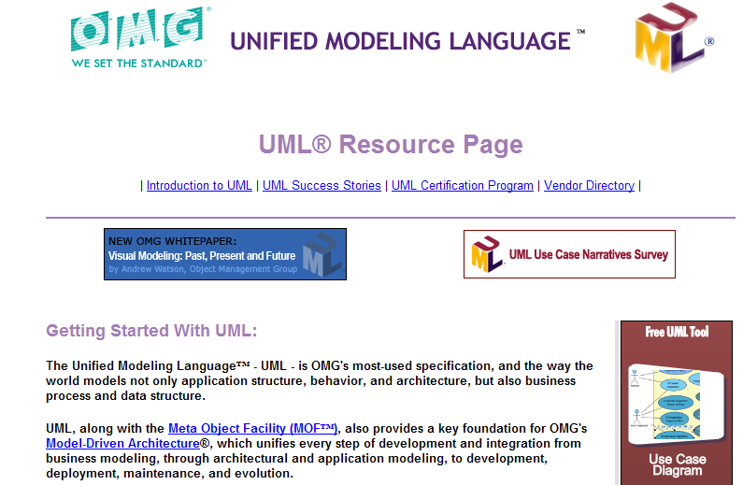
UML
www.omg.org
<number>/20
Notes:
- 그럼, 객체지향 설계 중에 정적 설계가 어떻게 이루어 지는지 한번 살펴 보겠습니다.
- 앞에서 말씀드린것과 같이 정적설계는 시스템의 구조를 설계하는 것입니다.
- 온라인 쇼핑몰의 사례를 통해 정적설계인 클래스 다이어그램이 어떻게 설계되는지 살펴 보겠습니다.
- 온라인 쇼핑몰은 사용자에 의해 상품을 주문하는 기본적인 기능으로 구성되어 있습니다.
- User 클래스는 사용자를 의미하는 클래스로서
(클래스 다이어그램에서 3개의 칸으로 구성된 박스로 표현합니다.)
Userid, 암호, 이름 의 데이터와 login 기능, 암호 변경 기능 으로 구성됩니다.
객체지향 개념의 캡슐화에서 사용자 클래스와 관련된 데이터와 관련된 기능의 묶음으로 구성됩니다.
또한 외부에서 객체 내부를 접근하기 위해 공개 인터페이스를 통해 접근합니다.
(클릭)
온라인 쇼핑몰에서 상품을 주문해야 하기 때문에 주문 이라는 Order 클래스가 필요합니다.
주문을 위해 Order 클래스는 주문 시 사용자 정보를 참조하기 때문에 User 클래스의 기능을 사용합니다.
(클릭)
주문은 지불을 위해 Payment 클래스와 관계를 갖습니다.
(클릭)
지불은 다양한 지불 방식이 존재할 수 있기 때문에 Payment 클래스를 부모 클래스로 재사용하여
신용카드 지불방식인 CreditCard 클래스와 온라인 지불 방식인 Bank 클래스로 상속됩니다.
이와 같이 온라인 쇼핑몰의 구조를 설계하는 것을 정적설계라고 합니다.

Slide 22
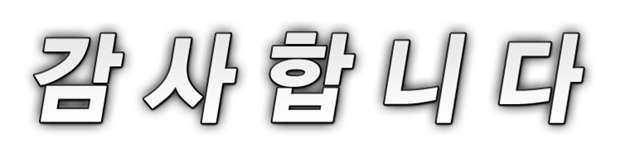
Notes:
본 발표가 바쁜시간을 할애하여 들어 주신
여러분들께 조금이라도 도움이 되었으면 좋겠습니다.
감사합니다. 이것으로 발표를 마치도록 하겠습니다.
질문이 있으시면 질문하시기 바랍니다.

